Slide 1










【野火】μCOS-III内核实现与应用开发实战指南
第17章 任务管理
淘宝：fire-stm32.taobao.com
论坛： www.firebbs.cn
扫描进入淘宝店铺

Slide 2
【野火】μCOS-III内核实现与应用开发实战指南
主讲内容
17.1 任务的基本概念
17.2 任务调度器的基本概念
17.3 任务状态迁移
17.4 μC/OS的任务状态
17.5 常用的任务函数讲解
17.6 任务的设计要点
17.7 任务管理实验
参考资料:《μCOS-III内核实现与应用开发实战指南》

Slide 3
【野火】μCOS-III内核实现与应用开发实战指南
任务的基本概念
从系统的角度看，任务是竞争系统资源的最小运行单元，μC/OS是一个支持多任务的操作系统。在μC/OS中，任务可以使用或等待CPU、使用内存空间等系统资源，并独立于其他任务运行，任何数量的任务可以共享同一个优先级，处于就绪态的多个相同优先级任务将会以时间片切换的方式共享处理器。
μC/OS的任务可认为是一系列独立任务的集合。每个任务在自己的环境中运行

Slide 4
【野火】μCOS-III内核实现与应用开发实战指南
任务调度器的基本概念
μC/OS中提供的任务调度器是基于优先级的全抢占式调度
系统理论上可以支持无数个优先级
μC/OS内核中采用两种方法寻找最高优先级的任务
通用的方法：利用C语言模仿前导零指令的效果实现了快速查找到最高优先级任务的方法
特殊方法：利用硬件计算前导零指令CLZ
μC/OS内核中也允许创建相同优先级的任务。相同优先级的任务采用时间片轮转方式进行调度，时间片轮转调度仅在当前系统中无更高优先级就绪任务存在的情况下才有效

Slide 5
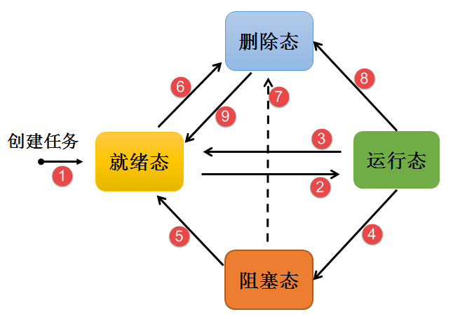
【野火】μCOS-III内核实现与应用开发实战指南
任务状态迁移

Slide 6
【野火】μCOS-III内核实现与应用开发实战指南
μC/OS的任务状态
就绪（OS_TASK_STATE_RDY）
延时（OS_TASK_STATE_DLY）
等待（OS_TASK_STATE_PEND）
运行（Running）
挂起（OS_TASK_STATE_SUSPENDED）
延时+挂起（OS_TASK_STATE_DLY_SUSPENDED）
等待+挂起（OS_TASK_STATE_PEND_SUSPENDED）
超时等待+挂起（OS_TASK_STATE_PEND_TIMEOUT_SUSPENDED）
删除（OS_TASK_STATE_DEL）

Slide 7
【野火】μCOS-III内核实现与应用开发实战指南
任务挂起函数OS_TaskSuspend()
挂起指定任务。被挂起的任务绝不会得到CPU的使用权，不管该任务具有什么优先级。
任务恢复函数OSTaskResume()
任务恢复就是让挂起的任务重新进入就绪状态，恢复的任务会保留挂起前的状态信息，在恢复的时候根据挂起时的状态继续运行。

Slide 8
【野火】μCOS-III内核实现与应用开发实战指南
删除任务函数OSTaskDel()
OSTaskDel()用于删除一个任务。当一个任务删除另外一个任务时，形参为要删除任务创建时返回的任务句柄，如果是删除自身，则形参为 NULL。
OSTimeDly()
OSTimeDly() 函数常用于停止当前任务进行的运行，延时一段时间后再运行
OSTimeDlyHMSM()
OSTimeDlyHMSM() 函数与 OSTimeDly() 函数的功能类似，但OSTimeDlyHMSM()函数会更加直观，延时多少个小时、分钟、秒、毫秒

Slide 9
【野火】μCOS-III内核实现与应用开发实战指南
任务的设计要点
任务运行的上下文环境、任务的执行时间合理设计。
μC/OS中程序运行的上下文包括：
中断服务函数：在这个上下文环境中不能使用挂起当前任务的操作，不允许调用任何会阻塞运行的API函数接口
普通任务：任务设计时，就应该保证任务在不活跃的时候，任务可以进入阻塞态以交出CPU使用权，将紧急的处理事件的任务优先级设置得高一些。
空闲任务：用户可以通过空闲任务钩子方式，在空闲任务上钩入自己的功能函数，
永远不会挂起空闲任务，不应该陷入死循环，需要留出部分时间用于统计系统的运行状态等。

Slide 10
【野火】μCOS-III内核实现与应用开发实战指南
任务的执行时间
任务的执行时间一般是指两个方面，一是任务从开始到结束的时间，二是任务的周期
任务管理实验
创建 LED1、 LED2 和 LED3 三个应用任务，三个任务的优先级均是 3，本实例使用时间片轮转调度它们运行。系统开始运行后，三个任务均每隔 1s 切换一次自己的 LED 灯的亮灭状态。当 LED2 和 LED3 两个任务切换 5 次后就均挂起自身，停止切换。而 LED1 依然继续切换 LED1，当 LED1 切换 10 次时，会恢复 LED2 和 LED3 两个任务运行。

Slide 11
【野火】μCOS-III内核实现与应用开发实战指南
THANKS
淘宝：fire-stm32.taobao.com
论坛： www.firebbs.cn
扫描进入淘宝店铺

